Slide 1

Tervetuloa Aalto-yliopistoon

Slide 2
Etunimi Sukunimi
Pääaine

Slide 3
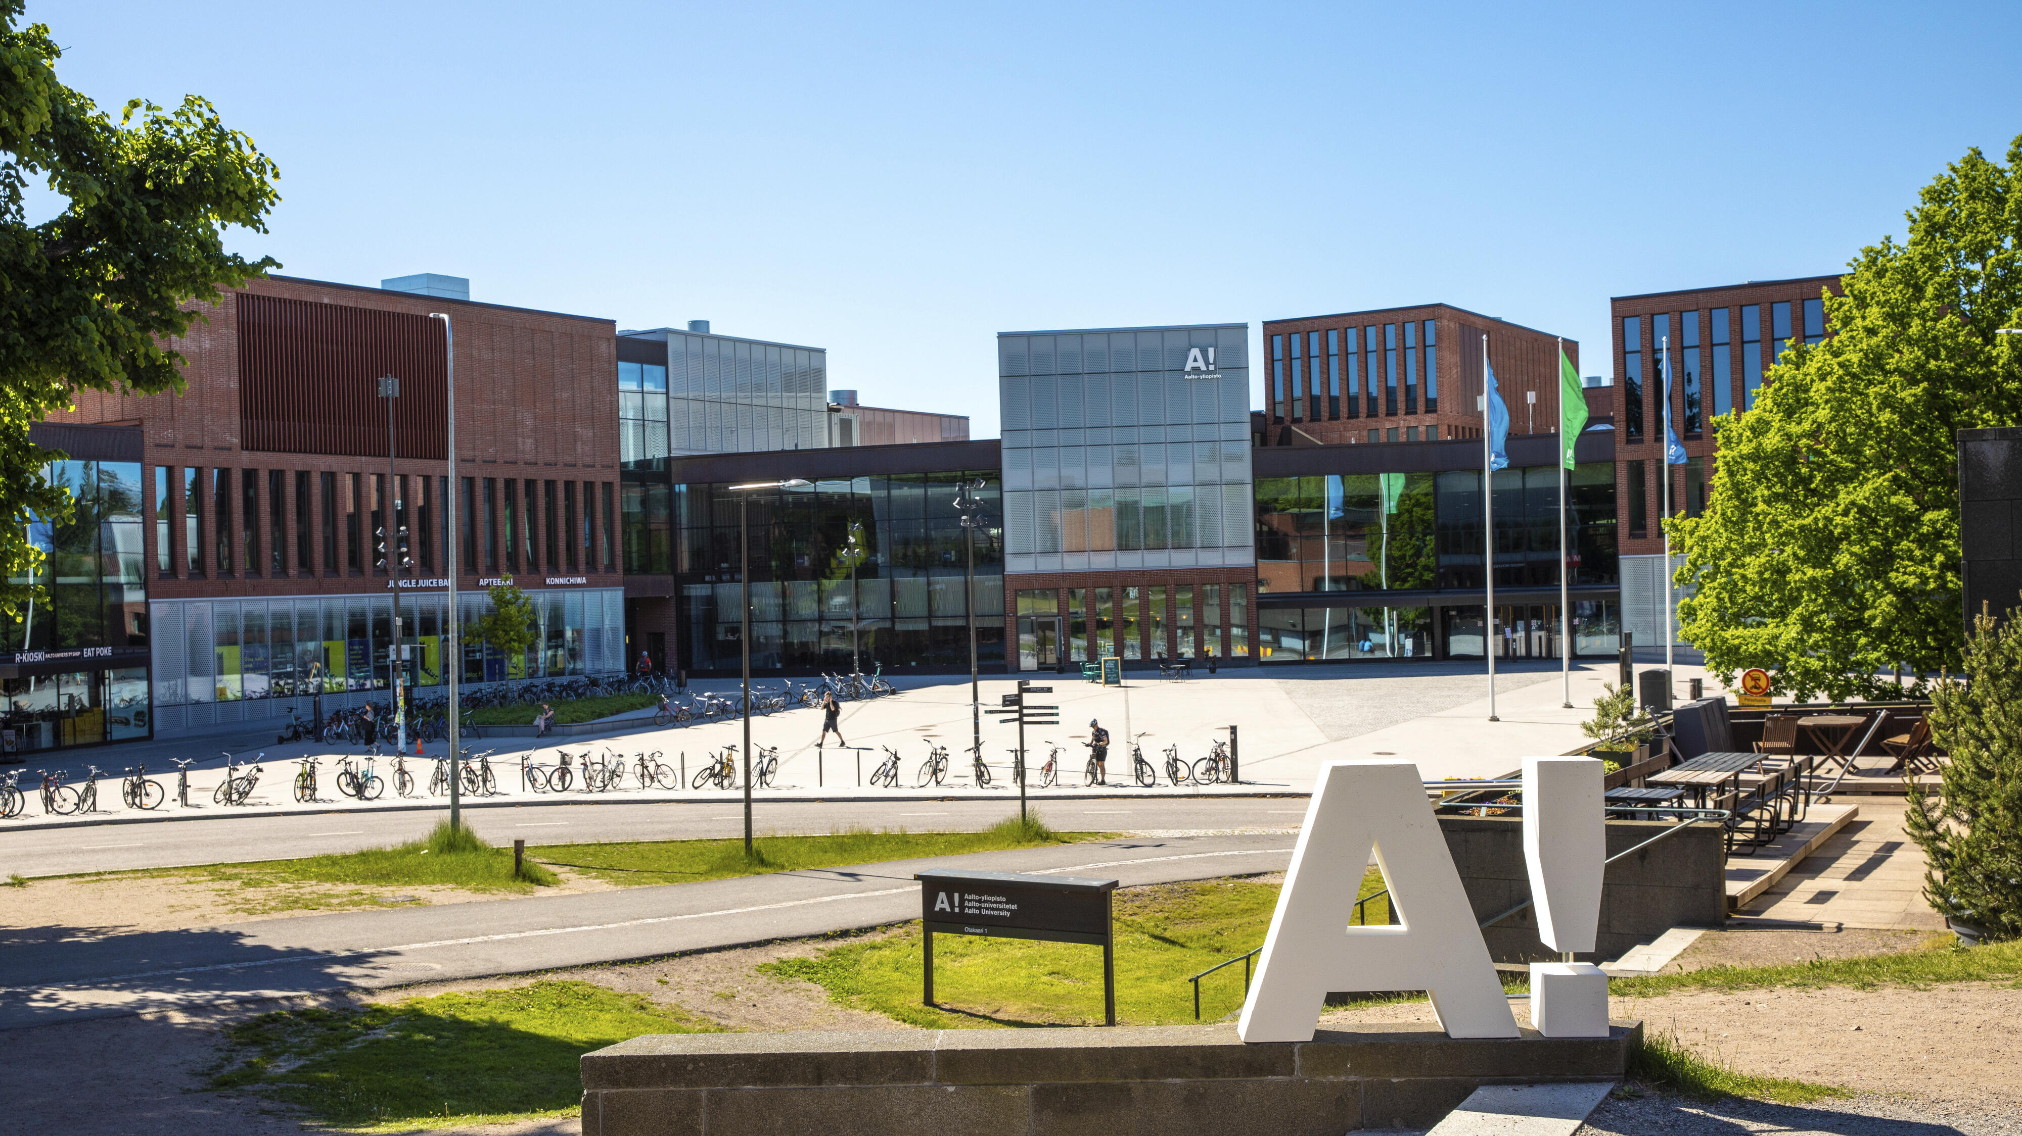
Aalto-yliopisto tuo yhteen taiteen, tekniikan ja talouden.
Notes:
Aallon kolme alaa ovat taide, talous ja tekniikka.
Kuusi korkeakoulua: Taiteiden ja suunnittelun korkeakoulu, Kauppakorkeakoulu ja tekniikan alan neljä korkeakoulua Insinööritieteiden korkeakoulu, Kemian tekniikan korkeakoulu, Perustieteiden korkeakoulu ja Sähkötekniikan korkeakoulu

Slide 4

Opiskelu Aallossa on…
Yhteisöllistä
Vahva ryhmähenki ja kannustus näkyvät luentosalien lisäksi vapaa-ajan toiminnassa.
Monialaista
Kauppatieteet, taide ja tekniikka on mahdollista yhdistää ja rakentaa itselleen sopivia kokonaisuuksia.
Soveltavaa
Opintojen aikana tehdään paljon yhteistyötä alan toimijoiden ja yritysten kanssa.
Asiantuntijuuteen tähtäävää​
Opiskelijamme kehittyvät arvostetuiksi asiantuntijoiksi, innovatiivisiksi yrittäjiksi ja tulevaisuuden vastuullisiksi johtajiksi.
Notes:
Eri kouluilla ja pääaineilla omat opiskelijayhdistykset tai killat, jotka ajavat opiskelijoiden asiaa ja tarjoavat monipuolista harrastustoimintaa.
Taide, talous ja tekniikka: Tämä on ainutlaatuinen yhdistelmä eri aloja Suomen yliopistomaailmassa ja samalla yhdellä kampuksella.
Aallosta valmistuneet ovat alasta riippumatta arvostettuja työmarkkinoilla ja onnistuvat löytämään koulutustaan vastaavaa työtä.

Slide 5

Opiskelijoita kannustetaan…
Radikaaliin luovuuteen, rohkeuteen ja yhteistyöhön
Uteliaisuuteen ja sinnikkyyteen
Rakentamaan kestävää tulevaisuutta
Luomaan uudenlaisia ratkaisuja maailman suuriin haasteisiin
Notes:
Kuva: Sun-powered textiles -projektissa suunniteltiin ja kehitettiin aurinkoenergian talteenottoon sopiva tekstiilikokoelma. Kuvassa oleva takki sisältää lämpötila- ja kosteusanturin, joka saa virtansa tekstiiliin integroiduista aurinkokennoista.
Radikaali luovuus tarkoittaa mm. täysin uudenlaisten lähestymistapojen omaksumista maailman suuriin haasteisiin. Tämä tarkoittaa käytännössä rohkeutta ajatella uudella tavalla ja rikkoa rajoja.
Toimintamme perustuu korkealaatuiseen tutkimukseen, koulutukseen, vaikuttavuuteen ja yhteisiin arvoihimme: vastuullisuuteen, rohkeuteen ja yhteistyöhön.
Ratkaisemme globaaleja haasteita yhdistämällä tieteen, teknologian, taiteen ja talouden.

Slide 6
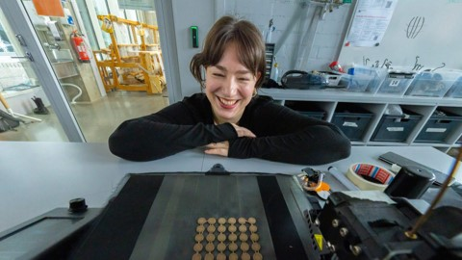
Miksi valitsin Aallon
VAIHDA TÄHÄN OMA KUVASI
Kuka olen, mitä opiskelen?
Miten päädyin Aaltoon, omaan alaani ja ohjelmaani?
Millaista on opiskelu Aallossa?
Millaisia tulevaisuudensuunnitelmia minulla on?
Notes:
Esittelijä:
Kerro tässä omista kokemuksistasi:
oma tarinasi siitä, miten ja miksi olet valinnut juuri Aalto-yliopiston ja tullut Aaltoon opiskelemaan
opinnoistasi Aallossa
tulevaisuudensuunnitelmistasi
Mieti etukäteen vastaukset alla oleviin kysymyksiin ja käytä kysymyslistaa vastauksesi runkona. Voit valita itse kysymyslistasta relevanteimmat aiheet, joista haluat kertoa – kaikkia kysymyksiä ei tarvitse käydä läpi.
Mikä ala kiinnosti sinua? Mikä aine kiinnosti eniten lukiossa?
Mistä kuulit Aallosta?
Mikä sai sinut valitsemaan Aallon? Miksi Aalto oli sinulle juuri oikea vaihtoehto?
Miten hait Aalto-yliopistoon? (todistusvalinta, valintakokeet, valintakokeisiin valmistautuminen/ennakkotehtävät)
Mistä olet kotoisin? Miten olet integroitunut Aallon opiskelijayhteisöön?
Mikä on parasta opiskelussa? Mitkä ovat olleet tähänastisia kohokohtia? Mitä vielä toivot opinnoiltasi?
Oletko töissä opintojen ohella?
Millaisia tulevaisuudensuunnitelmia sinulla on?
Haluatko kertoa vielä jotakin muuta opinnoistasi Aallossa?

Slide 7
Lukujärjestykseni Aallossa
VAIHDA TÄHÄN OMA LUKUJÄRJESTYKSESI
Maanantai | Tiistai | Keskiviikko | Torstai | Perjantai
 | MS-A0105 Differentiaali- ja integraalilaskenta 1, luento | MS-A0105 Differentiaali- ja integraalilaskenta 1, luento
CS-A1111 Ohjelmoinnin peruskurssi, harkka |  |  | PHYS-A3121 Thermodynamiikka, harjoitus
PHYS-A3121 Thermodynamiikka, labra | PHYS-A3121 Thermodynamiikka, luento | Ryhmätyö |  | LC-5410 Tekniikan alan ruotsi
 |  | Tee labraselostus | YTHS-hammaslääkäri klo 14
 | Unisport: BodyPump klo 18 |  | Kavereiden kanssa etänä klo 19 | Unisport: jooga klo 17
Notes:
Esittelijä:
Tyhjennä tästä lukujärjestyspohjasta malliesimerkin merkinnät ja täytä lukujärjestys omilla tiedoillasi. Voit täyttää lukujärjestykseen esimerkiksi kuluvan viikon kalenterimerkintäsi tai tyypillisen opiskeluviikkosi lukujärjestyksen. Lisää lukujärjestykseen luennot, harkat, tenttiin valmistautuminen, järjestöelämä, mahdolliset työt, liikuntavuorot, YTHS-käynnit, yms. Kerro myös, millä kampuksella opiskelet (Otaniemi, Mikkeli) sekä mitä yliopiston tiloja käytät (hub, oppimiskeskus, kirjasto, ryhmätyötilat, kahvilat). Tämän kuvan tarkoitus on antaa kuulijoille realistinen kuva opiskelijan ajankäytöstä ja osoittaa, että opiskelu ja opiskeluelämä on muutakin kuin luennoilla istumista.
Kerro tässä omista kokemuksistasi:
Mitä opiskelet? (Millaisia opintokokonaisuuksia olet suorittanut, mitä vielä aiot suorittaa?)
Miten opiskelet, kuuluvatko arkeesi luennot, harkat, tentit jne.?
Millaisissa projekteissa olet ollut mukana?
Lukujärjestyksen kohdalla taiteiden alan opiskelusta hyvä mainita:
Tenttejä äärimmäisen vähän, enemmän käytännön työskentelyä; projektit arvioidaan kritiikeissä
Suurin osa kursseista läsnäolopakollisia
Etenkin kandidaattiopinnoissa tyypillistä, että koulupäivä esim. 9-17 samaa kurssia

Slide 8
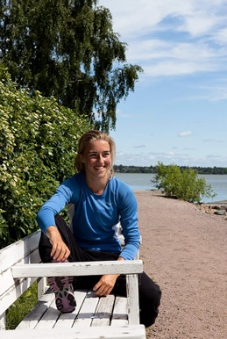
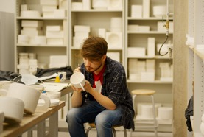

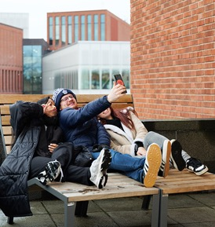
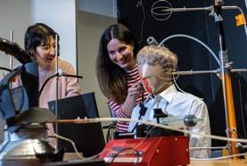
Kuvia ajastani Aallossa
VAIHDA ALLE OMIA KUVIASI
Notes:
Esittelijä:
Vaihda kuvien paikalle omia kuviasi.
Kerro vapaasti opinnoistasi + projekteista, joissa olet ollut mukana + omista vaihto-opinnoistasi + harrastustoiminnasta + ainejärjestötoiminnasta

Slide 9
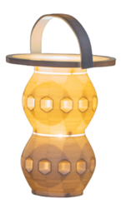
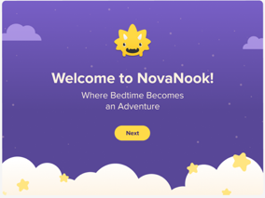

Kuvia projekteistani
VAIHDA ALLE OMIA KUVIASI
Henna Kyrö
Lighthouse 2022
PLA 3D Print
Henna Kyrö
Panda SuomiSip Chocolates 2023
Fine print, Rhino, Keyshot
Henna Kyrö
NovaNook – Bibliotherapy app for children with nightmares and fears 2024
Notes:
Esittelijä:
Vaihda kuvien paikalle omia kuviasi. Kuvat voivat olla mistä tahansa opiskeluprojektistasi ja miltä alalta tahansa (tekniikka, talous, taide)! Jos sinulla ei ole tähän sopivia kuvia, poista sivu.
Kerro vapaasti opiskeluprojekteista, joissa olet ollut.

Slide 10
Kauppatieteellinen ala

Slide 11
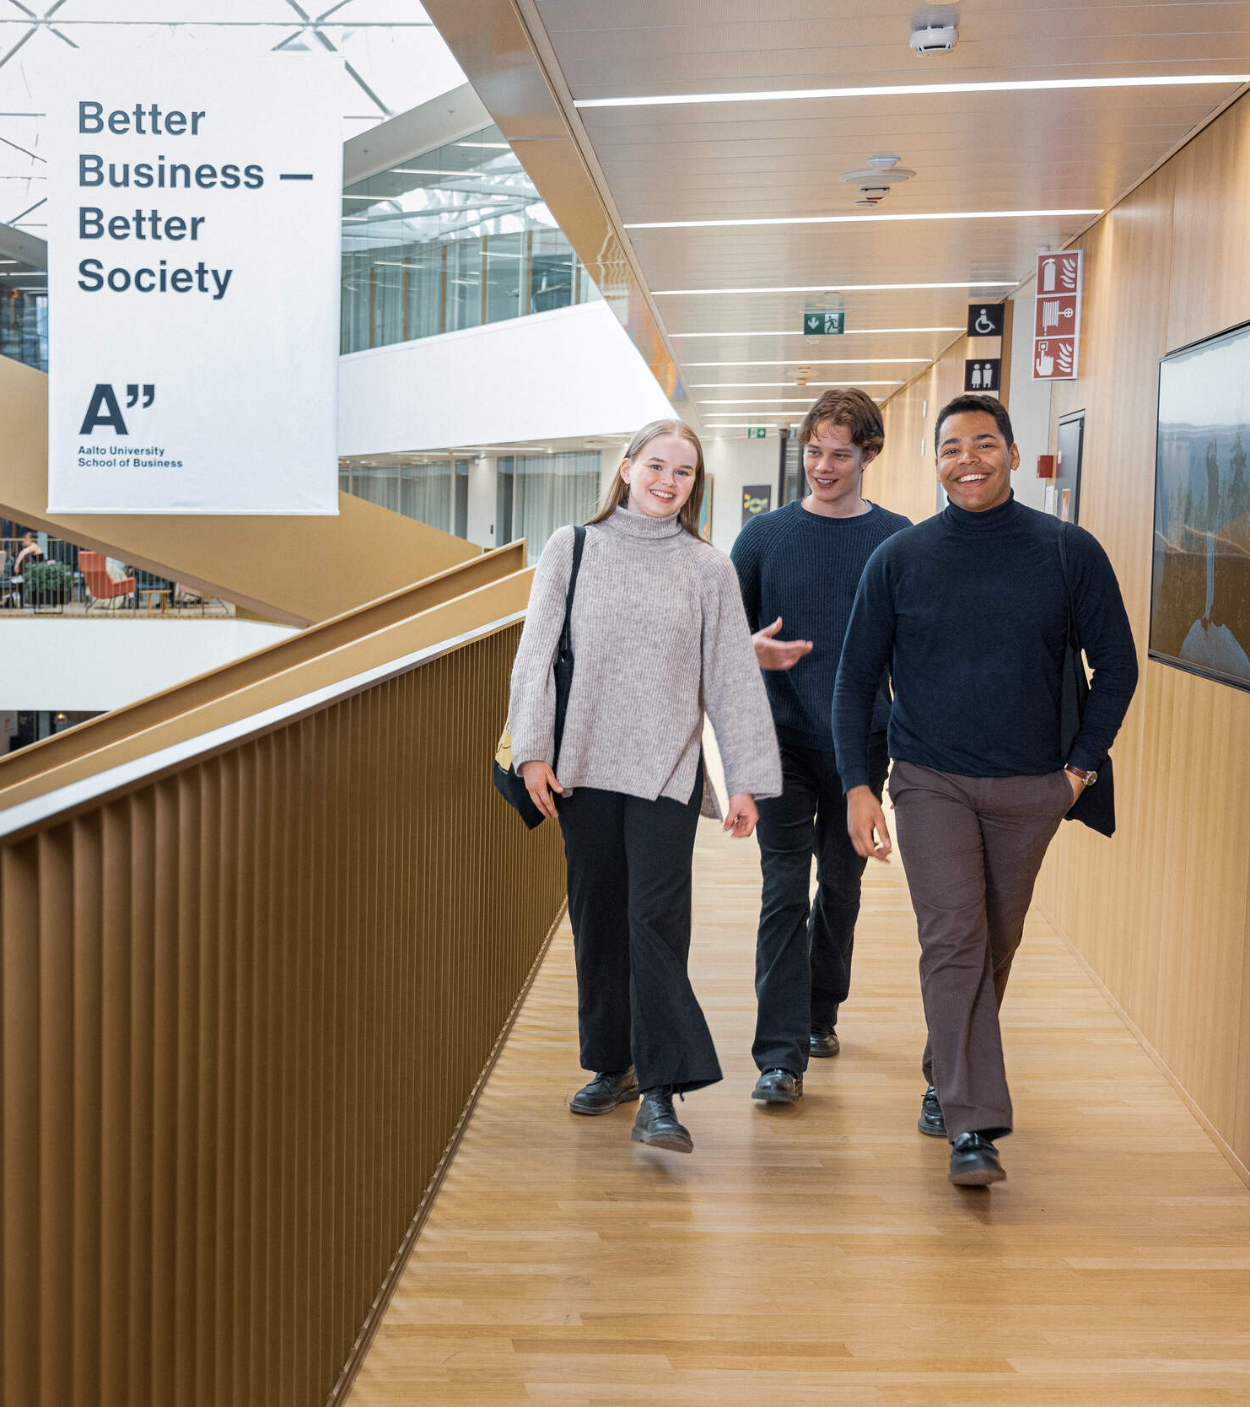
Kauppakorkeakoulu
Arvostetuin kauppakorkeakoulu Suomessa
Työmarkkinoilla arvostettu tutkinto
Laadukasta opetusta ja korkeatasoista tutkimusta
Tavoite edistää kestävää liiketoimintaa​​
Monimuotoinen ja innostava yhteisö, jossa otetaan toiset huomioon
Seuraa opiskelijaelämää Instagramissa: @aaltobiz
Notes:
Arvostettu tutkinto, joka avaa lukuisia ovia yhteiskunnan kehittämiseen liiketoiminnallisesta näkökulmasta.
Voit yhdistää tekniikan, taiteen ja muotoilun opintoja kauppatieteiden opintojen kanssa.​
Sosiaalisen median kanavistamme löydät mielenkiintoista sisältöä ja inspiroivia tarinoita opiskelusta, opiskelijaelämästä ja alumneistamme.​
Opiskelijaelämää voi seurata etenkin Kauppiksen IG:ssä, jossa on paljon eri ohjelmissa opiskelevien takeovereita, jotka liittyvät ajankohtaisiin asioihin
Opiskelu kauppatieteellisellä alalla on:
Itsenäistä ja joustavaa
Kurssit koostuvat luennoista, ryhmätöistä ja joissakin tapauksissa myös laskuharjoituksista ja lopputenteistä. Jokainen voi opiskella omalla tavallaan.​
Ratkaisukeskeistä
Kursseilla käsitellään ja ratkotaan oikeita yritysmaailman ja yhteiskunnan haasteita globaalilla tasolla.
Yhteisöllistä
Kauppiksen oma opiskelijayhdistys, KY, ajaa opiskelijoiden asiaa ja tarjoaa monipuolista harrastustoimintaa. Vahva ryhmähenki ja kannustus näkyvät luentosalien lisäksi vapaa-ajan toiminnassa.
Asiantuntijuuteen tähtäävää​
Saat työkalut toimia asiantuntija- ja johtotehtävissä. Kauppiksesta valmistuneet ovat arvostettuja työmarkkinoilla ja onnistuvat löytämään koulutustaan vastaavaa työtä.

Slide 12

Kauppatieteiden kandidaattikoulutukset
Suomenkielinen ohjelma Kauppatieteet, jonka pääaineita ovat:
Johtaminen
Laskentatoimi
Tieto- ja palvelujohtaminen
Markkinointi
Rahoitus
Taloustiede
Vastuu ja vaikuttavuus
Yritysjuridiikka
Englanninkieliset ohjelmat:
Economics
International Business
Notes:
Pääaine: Valitaan ensimmäisen vuoden päätteeksi. Uutena pääaineena vuonna 2026 vastuu ja vaikuttavuus.
Ensimmäisenä vuonna yhteistä. Perusopintojen jälkeen erikoistutaan ja syvennytään valittuihin pääaineisiin.​

Slide 13
Taiteiden ala

Slide 14
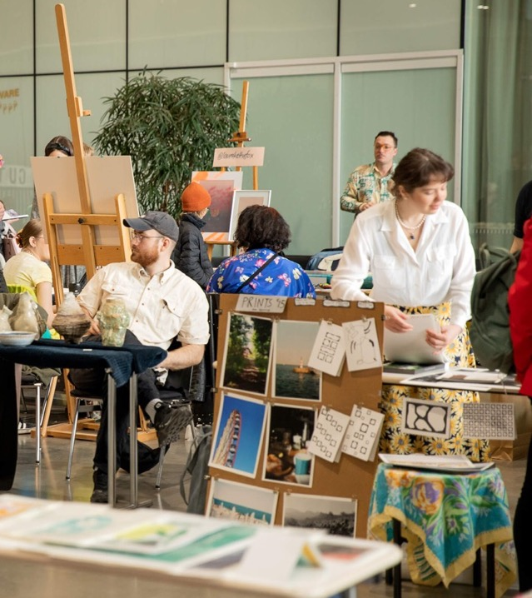
Taiteiden ja suunnittelun korkeakoulu
Suomen ja Pohjoismaiden johtava korkeakoulu taiteen ja suunnittelun alalla
Mielikuvituksellisia ja epätavanomaisia lähestymistapoja monimutkaisiin yhteiskunnallisiin haasteisiin
Ratkaisuja kestävään kehitykseen
Maailmanluokan työpajatilat ja laitteet
Seuraa opiskelijaelämää Instagramissa: @aaltoarts
Notes:
Suomen ja Pohjoismaiden johtava korkeakoulu muotoilun, muodin, pelien, digitaalisen median, arkkitehtuurin, elokuvan, taidekasvatuksen ja taiteen alalla.
QS World University 2024 -rankingissä korkeakoulu on arvioitu maailman 8. parhaaksi (taiteen ja muotoilun ala).
Koulutamme opiskelijoitamme maailmankansalaisiksi, jotka luovat mielikuvituksellisia, yhteistyökykyisiä ja epätavanomaisia lähestymistapoja monimutkaisiin yhteiskunnallisiin haasteisiin.
95% valmistuneista on työelämässä tai toimii yrittäjänä viisi vuotta valmistumisesta (vuonna 2018 valmistuneille maistereille toteutettu uraseurantakysely, 2023) .
Opiskelu taiteiden alalla on:
Yhteisöllistä kehittymistä
Pienet ryhmäkoot mahdollistavat tiiviin ryhmähengen, vertaisoppimisen ja henkilökohtaisen palautteen. Tenttien sijaan pidetään kritiikkejä eli yhteisiä palautetilaisuuksia.
Käytännönläheistä
Projektit ovat konkreettisia harjoitustöitä ja edellyttävät läsnäoloa. Työtilat vaihtelevat luokkahuoneista pajoihin ja studioihin.
Soveltavaa
Opintojen aikana tehdään paljon yhteistyötä alan toimijoiden ja yritysten kanssa.
Monialaista
Kauppatieteet, taide ja tekniikka on mahdollista yhdistää ja rakentaa itselleen sopivia kokonaisuuksia.

Slide 15
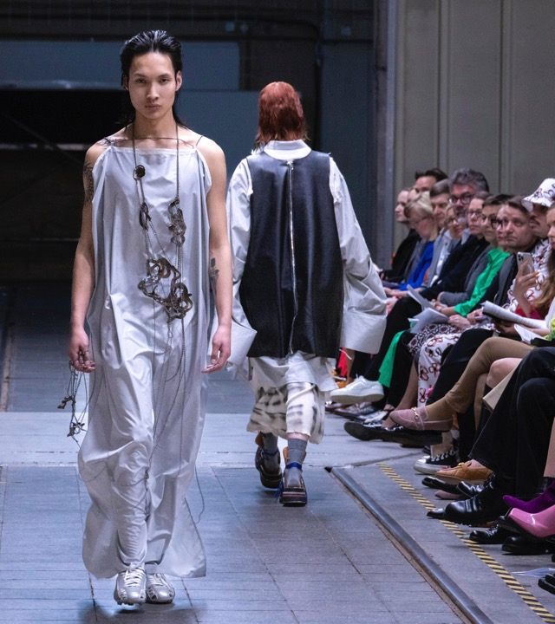
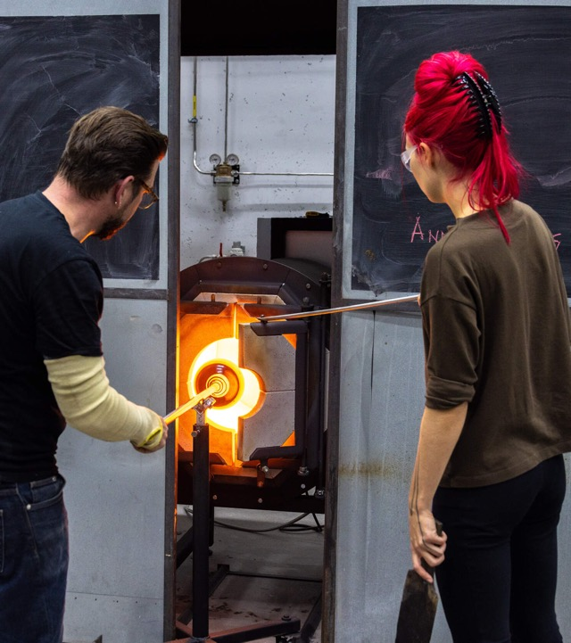
Taiteiden alan kandidaattikoulutukset
Suomen- ja ruotsinkieliset koulutukset:
Dokumentaarinen elokuva
Elokuva- ja tv-käsikirjoitus
Elokuva- ja tv-lavastus
Elokuva- ja tv-tuotanto
Elokuvaleikkaus
Elokuvaohjaus
Elokuvaus
Elokuvaäänitys ja -äänisuunnittelu
Kuvataidekasvatus
Muoti
Muotoilu
Pukusuunnittelu: esittävät taiteet ja elokuva
Sisustusarkkitehtuuri
Visuaalisen viestinnän muotoilu
Englanninkielinen ohjelma:
Design and Media
Notes:
Arkkitehtuurin ja maisema-arkkitehtuurin koulutukset lukeutuvat tekniikan alaan, vaikka ovat Taiteiden ja suunnittelun korkeakoulun koulutustarjontaa.

Slide 16
Tekniikan ala

Slide 17
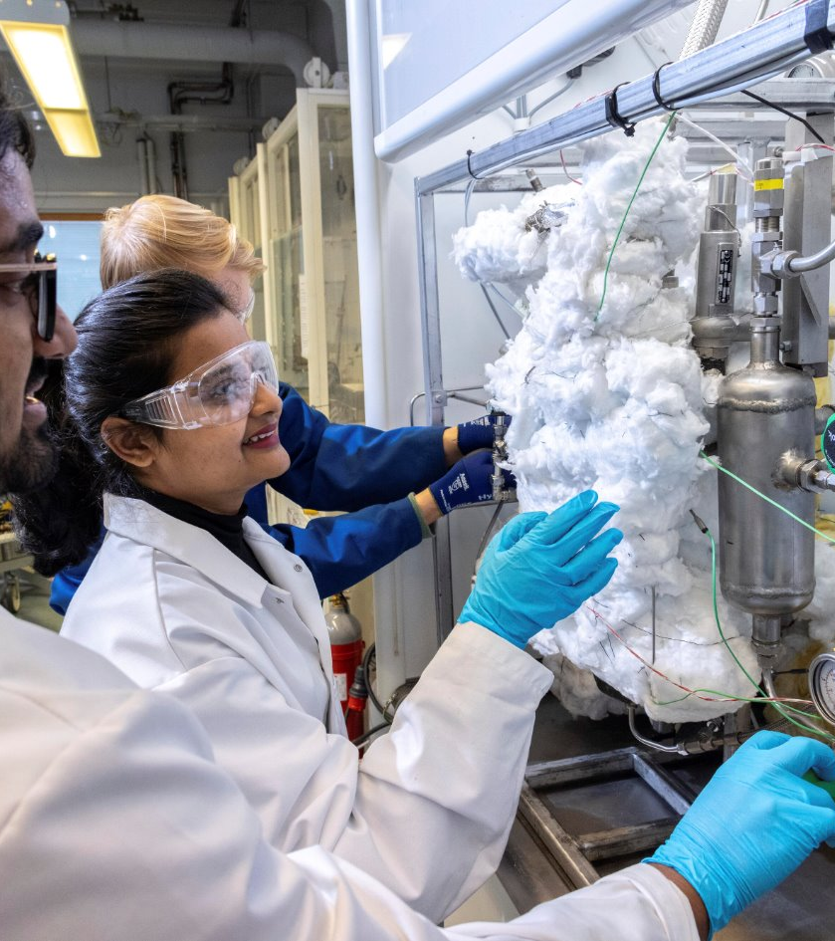
Tekniikan ala
Suomen laajin tekniikan alan koulutustarjonta
Työmarkkinoilla arvostettu tutkinto
Sivuainevalinnoilla tutkintoa voi viedä haluamaansa suuntaan
Yhteinen halu ratkaista ongelmia ja tehdä yhteiskunnasta toimivampi, eettisempi ja kestävämpi
Tulevaisuuden haasteet luovat kasvavan tarpeen alan osaajille
Notes:
Tekniikan alan opiskelu antaa mahdollisuudet monenlaisiin tulevaisuuden työtehtäviin. Voit kehittää ratkaisuja ilmastonmuutosta vastaan, edistää ihmisten hyvinvointia teknologian avulla ja suunnitella kestävämpiä kaupunkeja, ympäristöjä ja laitteita.
Tekniikan alan opinnot antavat laajan pohjan ajankohtaisille ja kehittyville aloille kuten koneoppiminen, robotiikka, teollisuusautomaatio, hyvinvointiteknologia, biotuotteet, ympäristö- ja energiatekniikka sekä mobiiliteknologia.
Aalto-yliopiston tekniikan alalta valmistuneet työllistyvät hyvin koulutustaan vastaaviin tehtäviin ja moni saa oman alansa työkokemusta jo opintojen aikana.
Tutustu opiskelijaelämään ja opiskelijoiden tarinoihin:
Insinööritieteiden korkeakoulu: @aalto.eng
Kemian tekniikan korkeakoulu: @aaltochem
Sähkötekniikan korkeakoulu: @aaltoelec
Perustieteiden korkeakoulu: aalto.fi/fi/opiskelu-aallossa/tutustu-perustieteiden-korkeakoulun-tekniikan-opiskeluvaihtoehtoihin#5-tutustu-opiskelijoidemme-ja-alumniemme-tarinoihin-
Opiskelu tekniikan alalla on:
Joustavaa ja monipuolista
Kurssien koostumus vaihtelee itsenäisemmistä luennoista ja laskuharjoituksista yhteistyöpainotteisempiin labratehtäviin ja ryhmätöihin.
Korkeatasoisen infrastruktuurin tukemaa
Opiskelijoilla on käytössään huippuluokan työpajat, laboratoriot ja oppimisympäristöt.
Yhteisöllistä
Tekniikan alan killat tarjoavat mahdollisuuden verkottua ja kiinnittyä osaksi Aalto-yhteisöä, vapaa-ajan toimintaa unohtamatta.
Asiantuntijuuteen tähtäävää​
Koulutus antaa valmiudet toimia vaativissa asiantuntija- ja johtotehtävissä niin teollisuudessa, tutkimuksessa kuin yrittäjänäkin.

Slide 18

Tekniikan alan kandidaattikoulutukset
Suomen- ja ruotsinkieliset koulutukset:
Automaatio ja robotiikka
Bioinformaatioteknologia
Elektroniikka ja sähköfysiikka
Energia- ja konetekniikka
Informaatioteknologia
Informaatioverkostot
Kemian tekniikka
Kestävät yhdyskunnat
Kiinteistötalous ja geoinformatiikka
Rakennustekniikka
Sähköenergiatekniikka
Teknillinen fysiikka ja matematiikka
Teknillinen psykologia
Tietotekniikka
Tuotantotalous
Arkkitehtuuri (ARTS)
Maisema-arkkitehtuuri (ARTS)
Englanninkieliset koulutukset:
Chemical Engineering
Computational Engineering
Computer Engineering
Data Science
Digital Systems and Design
Quantum Technology
Notes:
Ensimmäisenä vuonna perusopintoja. Perusopintojen jälkeen erikoistutaan ja syvennytään valittuihin pääaineisiin.​
Tekniikan alaan kuuluvat myös Taiteiden ja suunnittelun korkeakoulun arkkitehtuurin hakukohteet.

Slide 19
Opiskelu Aallossa

Slide 20

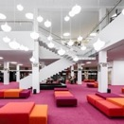

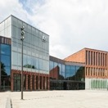

Aalto-kampus
Kolme alaa samalla kampuksella
Monialaisessa yhteisössä pääset tapaamaan ihmisiä eri aloilta ja erilaisista opiskelutaustoista.
Opiskelutilat
Kampuksella on mm. valoisa kirjasto, opiskelija-hubeja itsenäiseen työhön, laboratorioita, studioita ja työpajoja.
Ylioppilaskunnan tilat opiskelijoille
Edullista opiskelija-asumista, kiltahuoneita, juhlatiloja, urheilutiloja, saunoja ja paljon muuta!
Kattavat palvelut
Kauppakeskus, ravintoloita, kahviloita kuntosaleja, opiskelutarvike-kauppa, ruokakauppoja, oma metroasema, raitiovaunu ja kattavat bussilinjat.
Yhdistelmä luontoa ja kaupunkia
Vehreä kampus sijaitsee luonnonsuojelu-alueen vieressä meren äärellä. Eloisa kampus ja nopeat yhteydet Helsingin keskustaan antavat mahdollisuuden nauttia myös kaupungin vilskeestä.
Notes:
Opetus keskitetty Otaniemeen. International Business ohjelma Mikkelissä siirtyy Otaniemeen syksyllä 2026.
Kampus Aalto-yhteisön kohtaamispaikka: Aallon suurin vahvuus ovat aaltolaiset. Opiskeluaikana luodaan arvokkaat kontaktit ja verkostot.
Infrastruktuuri kampuksella: Aalto-yliopiston infrastruktuuri tarjoaa erinomaiset olosuhteet ja edellytykset niin huippututkimukselle kuin oppimisellekin.

Slide 21
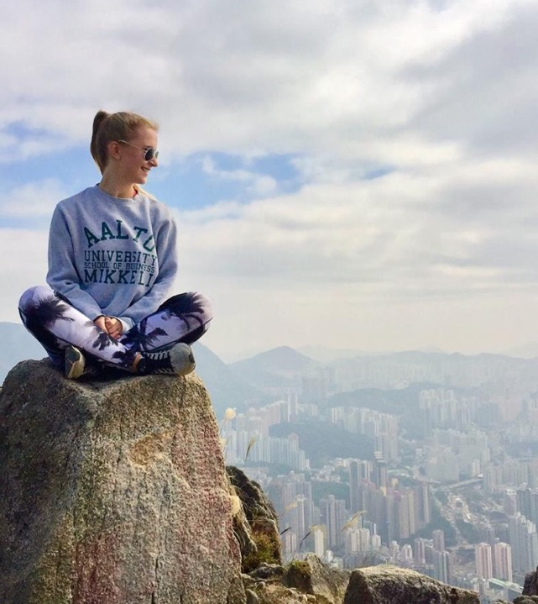
Kansainväliset mahdollisuudet
Vaihto-opiskelu
  Noin 130 yhteistyöyliopistoa eri puolilla maailmaa
  Saat kansainvälistä kokemusta ja kehität kielitaitoasi
  Vaihto-opinnot hyväksiluetaan tutkintoon
Kansainväliset kaksoistutkinnot
  Useita maisteriohjelmia eri aloilla
Kansainväliset työharjoittelut ja projektit
Notes:
Esittelijä:
Voit kertoa tässä omista kokemuksistasi.
Oletko itse ollut vaihdossa tai suunnitteletko vaihtoon lähtöä? Missä olit ja millaista vaihto-opiskelu oli?
Vaihto-opiskelu
Vaihto kestää 3–6 kk. Vaihdossa suoritetut opinnot hyväksiluetaan tutkintoon.
Noin 130 yhteistyöyliopistoa eri puolilla maailmaa: esim. Australia, Brasilia, Chile, Hongkong, Italia, Irlanti, Japani, Kanada, Meksiko, Ranska, Saksa, Singapore, Sveitsi, USA.
Kansainvälisyys
Aallolla on laaja kansainvälinen kumppaniverkosto ja yhteistyötä yli 400 yliopiston kanssa.
Erilaisten kansainvälisten vaihto-, harjoittelu- ja projektimahdollisuuksien valikoima on erittäin kattava.
Kaksoistutkinnot
Kaksoistutkinto-ohjelmissa opiskellaan vuosi yhdessä ja toinen vuosi toisessa yliopistossa.
Ohjelmissa saat yhden tutkinnon työllä kaksi tutkintotodistusta, kansainvälistä kokemusta ja mahdollisesti vielä ylimääräistä taloudellista tukea.
Useita kansainvälisessä yhteistyössä toteutettuja maisteriohjelmia, joissa valmistut samalla sekä Aallosta että toisesta eurooppalaisesta huippuyliopistosta.

Slide 22
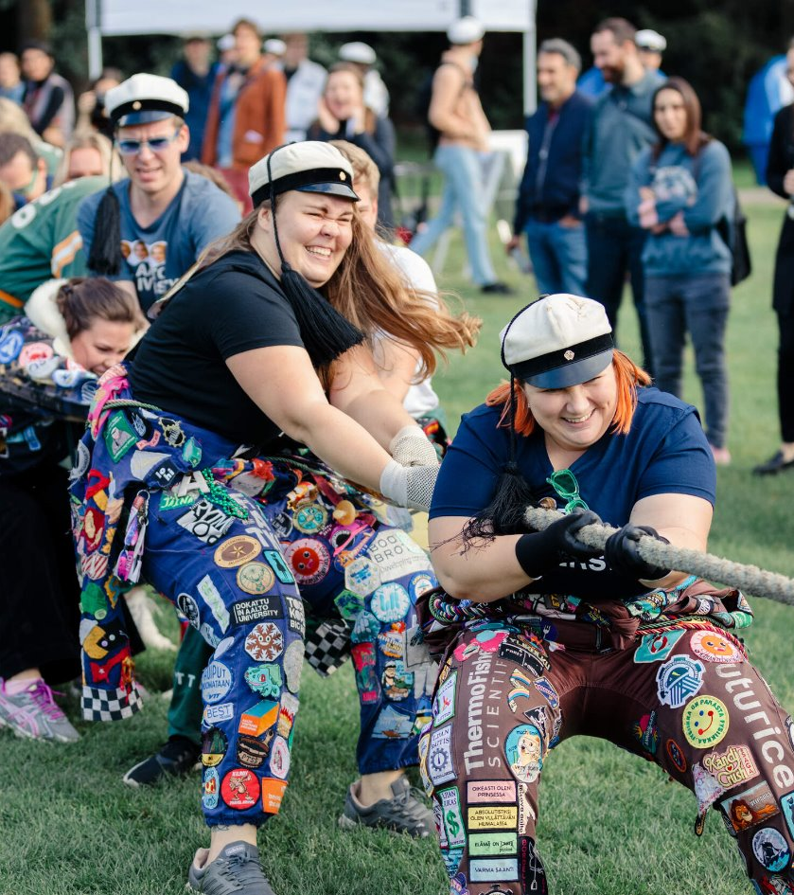
Opiskelijaelämä
Aalto-yliopiston ylioppilaskunta AYY
Yli 200 opiskelijayhdistystä – tekemistä, tapahtumia ja juhlia vuoden jokaiselle päivälle
Harrastustoimintaa joka lähtöön: liikuntaa, musiikkia, teatteria, tanssia, ruokaa, pelejä
Vastuutehtävät yhdistyksissä ovat mahdollisuus kehittää verkostoja ja työelämätaitoja
Yritysvierailut opiskelijajärjestöille
Notes:
Esittelijä:
Voit kertoa tässä omia kokemuksiasi järjestöelämästä ja opiskelijaelämästä luentosalien ulkopuolella:
Minkälaisessa toiminnassa olet ollut mukana? (ylioppilaskunta-/järjestö-/kiltatoiminta)
Mikä on ollut kohokohtasi opiskelijatoiminnassa?
Miten järjestötoiminta tukee sosiaalisia suhteitasi?
Miten järjestötoiminta hyödyttää sinua ammatillisesti: oletko saanut järjestötoiminnasta työkokemusta tai osallistunut esimerkiksi yritysvierailuille?
AYY ja opiskelijajärjestöt
AYY edustaa noin 14 000 Aalto-yliopiston taiteen, talouden ja tekniikan opiskelijaa.
AYY tarjoaa mm. edunvalvontaa, tapahtumia, opiskelija-asuntoja ja oikeuden YTHS:n ja UniSportin palveluiden käyttöön.
AYY:n piirissä toimivien yhdistysten parista löydät tekemistä ja tapahtumia vuoden jokaiselle päivälle. Lisätietoa: ayy.fi
Opiskelijajärjestöt aloittain: KY = Aalto-yliopiston kauppatieteiden ylioppilaat, TOKYO = Aalto-yliopiston Taiteiden ja suunnittelun ylioppilaat sekä Teekkarijaosto.
Ainejärjestöt ja killat pääaineittain: pääaineilla on omat ainejärjestönsä, joiden kautta voit tutustua saman pääaineen opiskelijoihin myös kurssien ulkopuolella.
Opiskelijaedut:
Edunvalvonta: Aalto-yliopiston ylioppilaskunta AYY ajaa opiskelijoiden etua koulutukseen ja opiskelijaelämään (hyvinvointi, terveys, toimeentulo, asuminen ja liikunta) liittyvissä asioissa.
Asuminen: AYY:llä on noin 2500 asuntoa, joita vuokrataan edullisesti ylioppilaskunnan jäsenille. Suurin osa asunnoista sijaitsee Otaniemessä. Lisätietoa: https://www.aalto.fi/fi/palvelut/opiskelijoiden-asuminen
Terveydenhuolto: Ylioppilaiden terveydenhoitosäätiö YTHS tarjoaa yleisterveyden, mielenterveyden ja suunterveyden palveluja yliopisto-opiskelijoille. Yksi toimipisteistä on Otaniemessä.
Liikuntapalvelut: UniSport on yliopistolaisten oma liikuntakeskus kuudella kampuksella Espoossa ja Helsingissä. Yksi näistä on Otaniemessä. Tarjolla on laaja valikoima lajeja sekä tiloja monenlaiseen yksilö- ja joukkueliikuntaan. Aktiivisen liikkujan paras treenikaveri on UniSportin kausikortti, jonka opiskelijat voivat hankkia edulliseen opiskelijahintaan. Lisätietoa: https://www.unisport.fi
Opiskelija-alennukset: Lounasetu, julkisen liikenteen alennus, kuntosalit, kaupat, museot ja paljon muuta.

Slide 23


Tietoa Aallossa opiskelusta
Aallon opiskelijat ja alumnit kertovat
Aalto.fi
’Opiskelijaelämää Aallossa’
Notes:
Käyttämällä aalto.fi-sivujen hakutoimintoa ja hakusanoja 'Opiskelijaelämää Aallossa' löydät sivun helposti.

Slide 24

Uramahdollisuudet
Aallosta huippu-uralle
Yritysyhteistyö
Työharjoittelut, kesätyöt
Aalto-yhteisö
Start up -kulttuuri
Rekrytointitapahtumat ja urapalvelut
Notes:
Esittelijä:
Voit kertoa tässä omista kokemuksistasi ja tulevaisuudensuunnitelmistasi:
Mitä urasuunnitelmia sinulla on? Mitä haluat tehdä Aallon jälkeen?
Millaisia töitä haluaisit tehdä? Millaisen uran haluaisit?
Haluatko työskennellä Suomessa vai ehkä jossain muualla?
Miten näet, että opiskelu Aallossa auttaa sinua näiden tavoitteiden saavuttamisessa? (opinnot, verkostot, monialaisuus)
Aallosta huippu-uralle
Saat parhaat edellytykset työllistyä koulutustasi vastaaviin tehtäviin, joissa luot tulevaisuuden tuotteita, palveluita ja innovaatioita.
Pääset näköalapaikoille kehittämään yhteiskuntaa ja ratkomaan globaaleja haasteita.
Yritysyhteistyö
Pääset opintojesi aikana mukaan kiinnostaviin käytännön projekteihin, joissa on mukana yritysmaailman edustajia. Verkotut myös kesätöiden, työharjoittelujen, yritysvierailujen ja opinnäyteprojektien myötä.
Työharjoittelut
Opiskeluaikana kotimaassa tai ulkomailta hankittu työkokemus on tärkeä osa opintojasi.
Työkokemuksen kautta parannat mahdollisuuksiasi päästä haluamallesi uralle valmistumisesi jälkeen.
Suurimmassa osassa koulutusohjelmia on mahdollisuus sisällyttää harjoittelu osaksi tutkintoa.
Aalto tukee työharjoitteluja harjoittelutuilla sekä apurahoilla.
Aalto-yhteisö
Opiskeluaikana saat kontaktit ja verkostot, jotka kantavat pitkään opintojen jo päätyttyä.
Start up -kulttuuri
Pääset mukaan aitoon, opiskelijavetoiseen start up -toimintaan. Aalto-yliopistossa syntyy 70-100 uutta yritystä vuosittain.
Aallosta ovat lähtöisin mm. Startup Sauna, Aalto Entrepreneur Society (AaltoES), sekä kansainvälistä huomiota herättäneet Slush ja Summer of Startups.
Rekrytointitapahtumat ja urapalvelut
Aalto Talent Expo ja Summer Job Day tuovat vuosittain yhteen työnantajat ja opiskelijat
Aalto-yliopiston ura- ja rekrytointipalvelut (Career Design Lab) auttaa opiskelijoita työelämätaitojen kartuttamisessa, tarjoaa kanavia työnhakuun ja järjestää rekrytointimessuja.
Career Design Lab tarjoaa palveluita ja työkaluja uratarpeisiisi sekä opintojen aikana että valmistuttuasi.

Slide 25
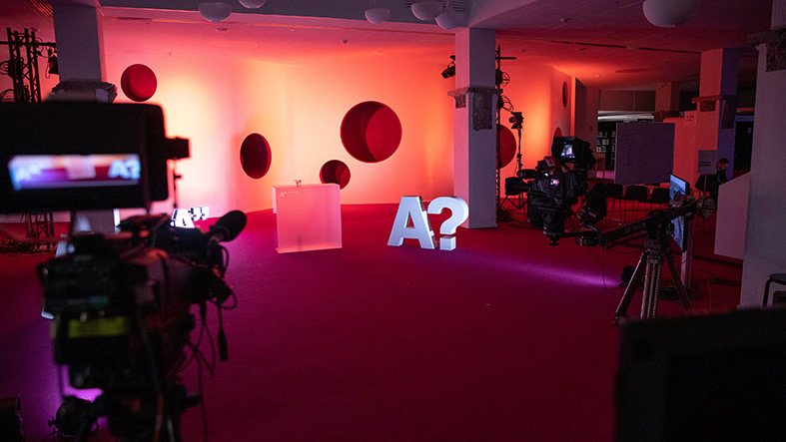
Aalto-yliopistosta valmistuneista maistereista…
95-99%
92%
on työelämässä tai toimii yrittäjänä
kokee, että työnantajat
arvostavat heidän
tutkintoaan.
91%
on tyytyväisiä tutkintoonsa suhteessa omaan uraansa.
Notes:
Viisi vuotta sitten maisterin tutkinnon Aalto-yliopistossa suorittaneista alumneista 91 prosenttia oli työuransa näkökulmasta tyytyväisiä tutkintoonsa.
Vastanneista 84 prosenttia pystyy hyödyntämään oppimiaan tietoja ja taitoja hyvin nykyisessä työssään ja 92 prosenttia suosittelisi koulutustaan muille.
92 prosenttia Aalto-yliopistosta valmistuneista maistereista oli samaa mieltä väittämän ”työnantajat arvostavat tutkintoa” kanssa.
Työllistyminen kaikilta aloilta on 95–99 %.*
*Vuonna 2018 valmistuneille maistereille toteutettu uraseurantakysely (2023) (https://www.aalto.fi/fi/yhteistyo/aalto-yliopistosta-valmistuneet-tyoelamassa)

Slide 26
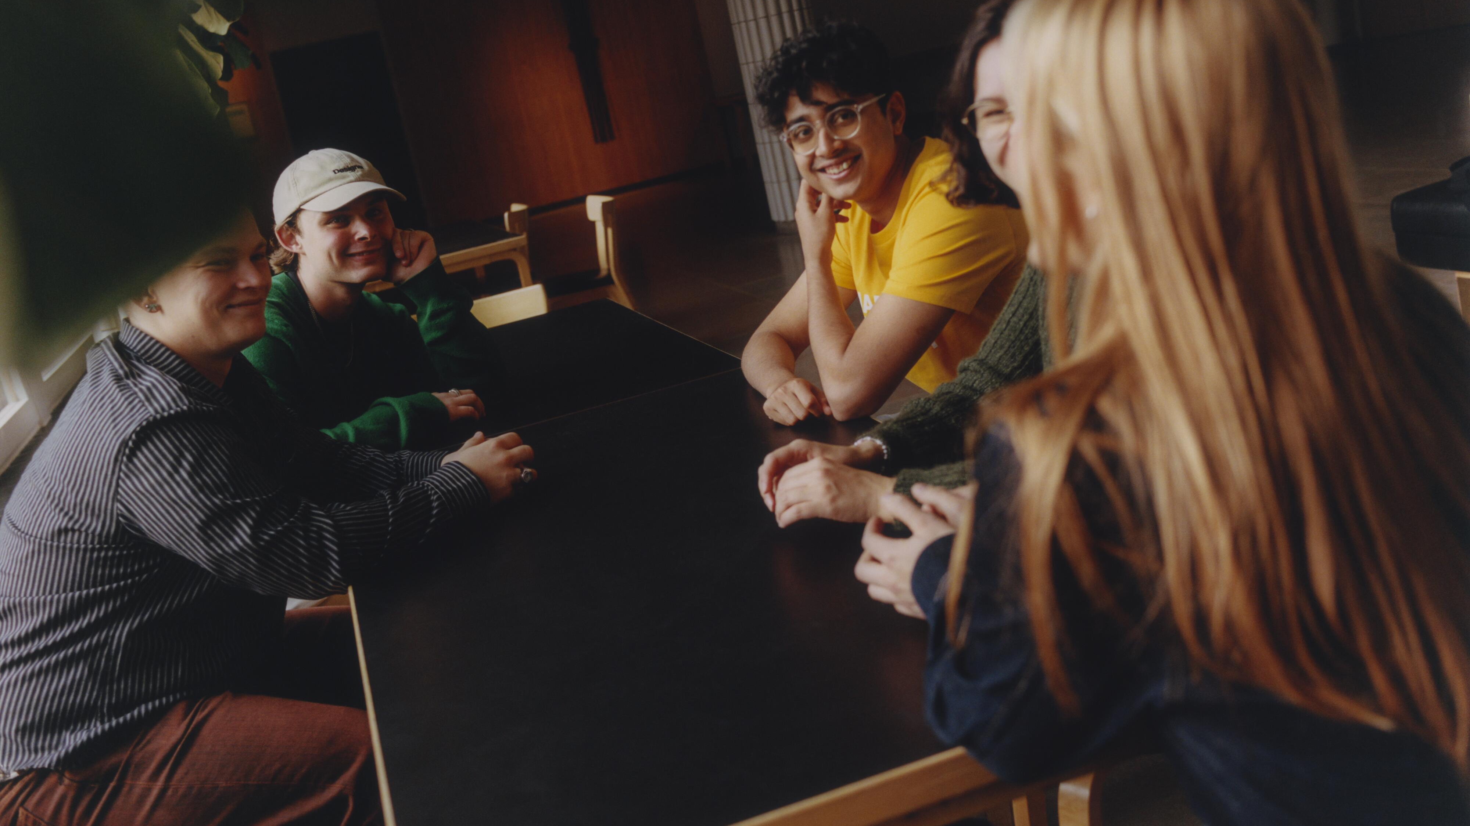
Tietoa uramahdollisuuksista ja työllistymisestä
Aalto.fi
’Aalto-yliopistosta valmistuneet työelämässä’
Notes:
Käyttämällä aalto.fi-sivujen hakutoimintoa ja hakusanoja ’Aalto-yliopistosta valmistuneet työelämässä' löydät sivun helposti.
Lisätietoa työllistymisestä kouluittain (linkit löytyvät yllä mainitulta verkkosivulta):
-https://www.aalto.fi/fi/kauppakorkeakoulu/kauppakorkeakoulusta-valmistuneet-tyoelamassa
-https://www.aalto.fi/fi/taiteiden-ja-suunnittelun-korkeakoulu/taiteiden-ja-suunnittelun-korkeakoulusta-valmistuneet-tyoelamassa
-https://www.aalto.fi/fi/perustieteiden-korkeakoulu/perustieteiden-korkeakoulusta-valmistuneet-tyoelamassa
-https://www.aalto.fi/fi/kemian-tekniikan-korkeakoulu/kemian-tekniikan-korkeakoulusta-valmistuneet-tyoelamassa
-https://www.aalto.fi/fi/sahkotekniikan-korkeakoulu/sahkotekniikan-korkeakoulusta-valmistuneet-tyoelamassa
-https://www.aalto.fi/fi/insinooritieteiden-korkeakoulu/insinooritieteiden-korkeakoulusta-valmistuneet-tyoelamassa

Slide 27
Hakemisesta

Slide 28
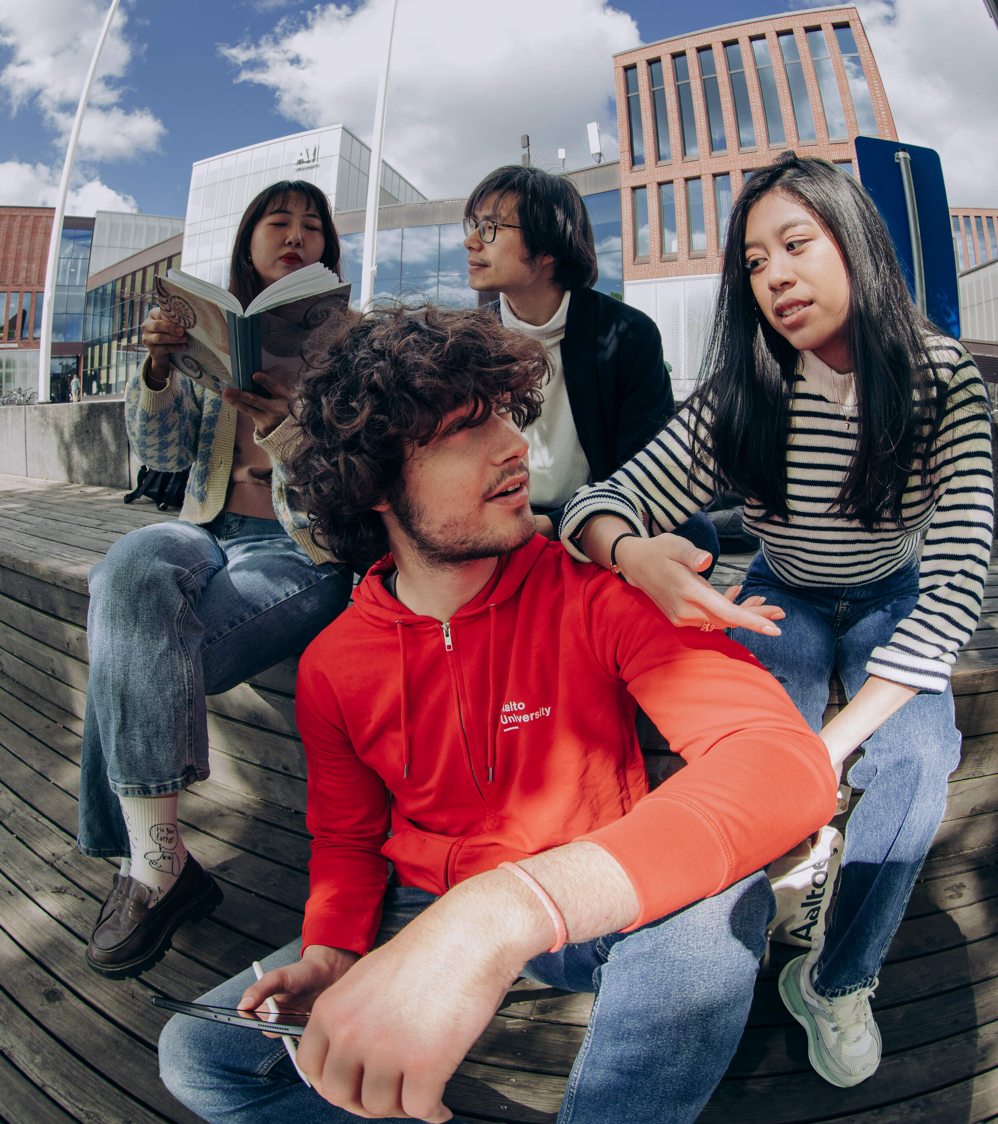
Tutkinnot
Kandidaatin tutkinto 180 op (3 vuotta)
Kauppatieteiden kandidaatti
Taiteen kandidaatti
Tekniikan kandidaatti
Maisterin tutkinto 120 op (2 vuotta)
Arkkitehti
Diplomi-insinööri
Kauppatieteiden maisteri
Maisema-arkkitehti
Taiteen maisteri
Tohtorin tutkinto (4 vuotta)
Kauppatieteiden tohtori
Taiteen tohtori
Tekniikan tohtori
Notes:
Kandidaattiopinnot
Kandidaatin tutkintoon sisältyy sivuaine: opiskelija voi hakea itseään kiinnostavaan sivuainekokonaisuuteen Aallon sisältä tai muista yliopistoista. Tutkintoon sisältyy myös vapaasti valittavia opintoja.
Kandidaatin ja maisterin opinnot yhteensä 300 op (5 vuotta)
1 opintopiste vastaa n. 27 tunnin työpanosta.
Maisteriopinnot
Kandidaattiopinnot Aallossa suoritettuaan opiskelijalla on oikeus jatkaa opiskelua ennalta määritellyssä maisteriohjelmassa/ohjelmissa.
Maisteriohjelmiin on myös erillinen opiskelijavalinta, jossa hakija pyrkii kandidaattitason tutkinnon perusteella haluamaansa maisteritason hakukohteeseen.
Maisteriohjelmiin voivat hakea kandidaatin tutkinnon ammattikorkeakoulussa tai yliopistossa suorittaneet.
Kandidaatin tutkinnon jälkeen myös Aallon opiskelijoilla on mahdollisuus hakea eri maisteriohjelmiin.
Arviointikriteerit: ohjelmasta riippuen esim. aiempi opintomenestys, motivaatiokirje, portfolio, haastattelut. Ei valintakokeita.
Tohtoriopinnot
Aalto-yliopiston kuuden korkeakoulun tohtoriohjelmat
Päätoimiset tohtoriopinnot (4 vuotta), sivutoimiset tohtoriopinnot (4-8 vuotta)

Slide 29
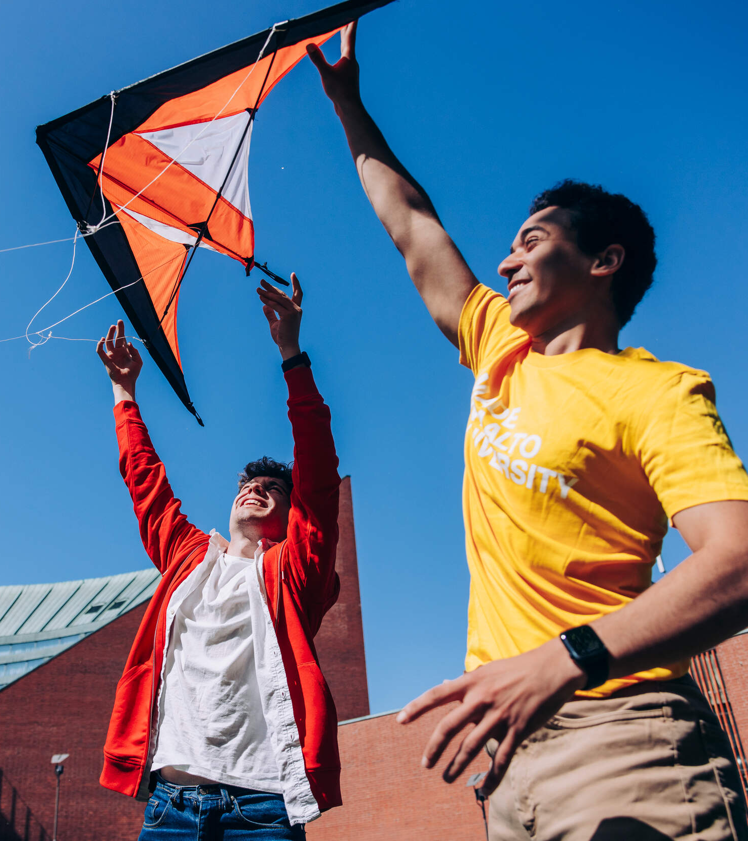
Hakuajat 2026
Haku englanninkielisiin kandidaattikoulutuksiin
(Aalto-yliopiston erillishaku)
7.–22.1.2026
Haku suomen- ja ruotsinkielisiin kandidaattikoulutuksiin
(Kevään toinen yhteishaku)
10.–24.3.2026
Koulutuksiin haetaan Opintopolku-palvelussa.
Notes:
Lisäksi:
Haku Aalto-yliopiston maisterikoulutuksiin
1.12.2025–2.1.2026
Syksyn 2025 yliopistojen avoimen väylän haku
1.–11.9.2025
Voit hakea Aalto-yliopistoon syksyn 2025 yliopistojen avoimen väylän haussa vain Aalto-yliopiston avoimessa yliopistossa suoritettujen tekniikan alan väyläopintojen perusteella.

Slide 30

Lukio-opinnot ja opiskelijavalinnat
Ylioppilaskirjoituksilla on merkitystä etenkin kauppatieteiden ja tekniikan aloilla todistusvalinnassa.
Matematiikka
Äidinkieli
Fysiikka ja kemia
Pitkä kieli
Muut aineet
Taiteiden alalla ennakkotehtävien ja valintakokeiden merkitys on suurempi.
Taideaineiden opiskelu ja harrastuneisuus kasvattavat osaamista, jota mitataan valintakokeissa.
Notes:
Kauppatieteet
Todistusvalinnassa kynnysehtona on, että joko pitkän tai lyhyen matematiikan ylioppilaskoe on suoritettu hyväksyttävästi. Pitkästä matematiikasta voi olla hyötyä, mutta se ei ole välttämätön.
Hakija voi saada pisteitä viidestä aineesta: äidinkieli ja kirjallisuus, matematiikka (pitkä tai lyhyt, pitkänä kirjoitetusta matematiikasta saa enemmän pisteitä kuin lyhyenä kirjoitetusta), kolme muuta hakijalle parhaat pisteet tuottavaa ainetta. Huom! Voit saada pisteitä useammasta saman tasoisesta kielestä. (Lisätietoa: yliopistovalinnat.fi)
Tekniikan ala
DI-hakukohteet: Todistusvalinnassa pisteitä voi saada viidestä aineesta: äidinkieli ja kirjallisuus, pitkä tai lyhyt matematiikka, fysiikka tai kemia (riippuen siitä kummasta saa paremmat pisteet) sekä kaksi muuta ainetta, joista saa parhaat pisteet. Todistusvalinnassa kynnysehtona on, että pitkän matematiikan ylioppilaskoe sekä fysiikan tai kemian ylioppilaskoe on suoritettu hyväksyttävästi ja yksi näistä aineista on suoritettu vähintään arvosanalla C. Lisätietoa: yliopistovalinnat.fi, dia.fi.
Arkkitehtuuri ja maisema-arkkitehtuuri: Yhteispistevalinnassa huomioitavat aineet: äidinkieli ja kirjallisuus, lyhyt tai pitkä matematiikka sekä kolme parhaat pisteet tuottavaa ainetta. Valinta tehdään valintakokeen ja todistuksista saatavan yhteispistemäärän perusteella tai pelkän valintakokeen perusteella. Sekä arkkitehtuurin että maisema-arkkitehtuurin kynnysehtona on pitkä matematiikka vähintään B tai lyhyt matematiikka vähintään M tai riittävä suoritus arkkitehtuurin matematiikan kokeesta, ja maisema-arkkitehtuurin toisena kynnysehtona lisäksi maantieteen ylioppilaskoe suoritettu vähintään arvosanalla M tai riittävä suoritus maisema-arkkitehtuurin luonnontieteen kokeesta. Lisätietoa: dia.fi, opintopolku.fi.
Informaatioverkostot: Todistusvalinnassa pisteitä voi saada viidestä aineesta: äidinkieli ja kirjallisuus, pitkä tai lyhyt matematiikka, sekä kolme muuta parhaat pisteet tuottavaa ainetta. Todistusvalinnassa kynnysehtona on, että pitkän matematiikan ylioppilaskoe on suoritettu hyväksyttävästi. Lisätietoa: yliopistovalinnat.fi, opintopolku.fi.
Ylläoleva todistusvalinnan pisteytys on voimassa vuodesta 2026 alkaen. Mahdollisista muutoksista pisteytykseen tiedotetaan aina noin kolme vuotta ennen muutosten voimaan astumista. Lisätietoa: yliopistovalinnat.fi
Taiteiden ala
Suurin osa hakukohteista ei anna pisteitä ylioppilastodistuksen perusteella. YO-arvosanoja huomioidaan kuvataidekasvatuksen, muotoilun, sisustusarkkitehtuurin ja visuaalisen viestinnän muotoilun hakukohteissa.
Kuvataidekasvatuksen, muotoilun, sisustusarkkitehtuurin ja visuaalisen viestinnän muotoilun hakukohteissa valinta tehdään valintakokeen ja todistuksista saatavan yhteispistemäärän perusteella tai pelkän valintakokeen perusteella (lisätietoa: opintopolku.fi).
Kuvataidekasvatus: Kaikilta YO/IB/EB/RP/DIA-tutkinnon suorittaneilta huomioidaan äidinkieli ja kirjallisuus sekä neljä muuta parhaiten pisteitä tuottavaa ainetta. Yksi näistä voi olla kuvataiteen tai median lukiodiplomi.
Muotoilu: Kaikilta YO/IB/EB/RP/DIA-tutkinnon suorittaneilta huomioidaan äidinkieli ja kirjallisuus sekä neljä muuta parhaiten pisteitä tuottavaa ainetta
Sisustusarkkitehtuuri: Kaikilta YO/IB/EB/RP/DIA-tutkinnon suorittaneilta huomioidaan äidinkieli ja kirjallisuus sekä neljä muuta parhaiten pisteitä tuottavaa ainetta
Visuaalisen viestinnän muotoilu: Kaikilta YO/IB/EB/RP/DIA-tutkinnon suorittaneilta huomioidaan äidinkieli ja kirjallisuus sekä neljä muuta parhaiten pisteitä tuottavaa ainetta. Yksi näistä voi olla kuvataiteen tai median lukiodiplomi.

Slide 31
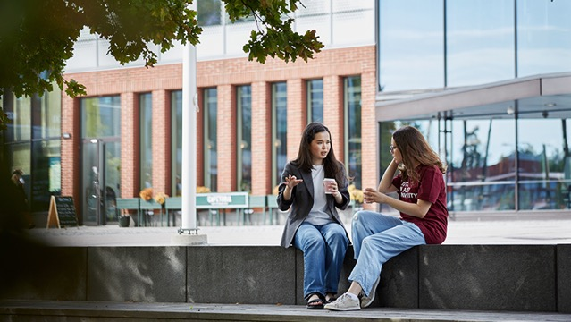
Tietoa hakemisesta 2025
dia.fi
kauppatieteet.fi
opintopolku.fi
aalto.fi
yliopistovalinnat.fi
Aalto.fi
’Haku kandidaattikoulutuksiin’
Notes:
Käyttämällä aalto.fi-sivujen hakutoimintoa ja hakusanoja ’Haku kandidaattikoulutuksiin' löydät sivun helposti.
Haku kandidaattikoulutuksiin
https://www.aalto.fi/fi/node/54501
Sivulla listattuna kaikki Aallon kandidaattikoulutukset sekä linkit kaikkien koulutusten kuvauksiin, valintaperusteisiin ja hakuohjeisiin.
Tekniikan ala
dia.fi diplomi-insinööri- ja arkkitehtikoulutuksen yhteisvalinta (fi/sv)
opintopolku.fi samat kuin yllä + informaatioverkostot ja englanninkieliset kandidaattihakukohteet
aalto.fi englanninkieliset kandidaattihakukohteet ja maisteriohjelmat
Kauppatieteiden ala
kauppatieteet.fi kauppatieteellisen alan yhteisvalinta (fi)
opintopolku.fi kauppatieteen alan suomenkielinen kandidaattihakukohde sekä englanninkieliset kandidaattihakukohteet
aalto.fi englanninkieliset kandidaattihakukohteet ja maisteriohjelmat
Taiteiden ala
opintopolku.fi suomen- ja ruotsinkieliset sekä englanninkielisen kandidaattihakukohteet
aalto.fi englanninkieliset kandidaattihakukohteet ja maisteriohjelmat
Ensikertalaisuus
Hakijat, jotka eivät ole vastaanottaneet opiskelupaikkaa vuoden 2014 jälkeen ja joilla ei ole korkeakoulututkintoa suoritettuna.
Ensikertalaisille on varattu tietty määrä aloituspaikkoja.
Avoimen yliopiston väylät
Aalto-yliopiston avoimen yliopiston väyläopinnot suorittaneilla on mahdollisuus tulla hyväksytyksi erikseen määriteltyihin hakukohteisiin alemman ja ylemmän korkeakoulututkinnon opiskelijoiksi ilman valintakoetta ja pohjakoulutuksesta riippumatta, mikäli he täyttävät hakukohteen väylävaatimukset.
Lisätietoa kauppatieteiden väylästä: https://www.aalto.fi/fi/node/30286/
Lisätietoa tekniikan väylästä: https://www.aalto.fi/fi/node/105821/
Erilliset pienemmät valintaryhmät (kauppatieteellinen ala ja tekniikan ala)
Kilpailumenestysvalinnat: löytyvät Opintopolku-palvelusta hakukohdekohtaisesti, esimerkiksi valinta MAOL- tai Talousguru-kilpailuiden perusteella.
Kauppatieteellisellä alalla voi hakea lisäksi SAT-/ACT-testien perusteella tai erityisten saavutusten perusteella.
Kielitaidon osoittaminen
Aalto-yliopiston suomen- ja ruotsinkielisiin tekniikan ja taiteiden alan kandidaattikoulutuksiin hakevilta vaaditaan riittävää suomen TAI ruotsin kielen taitoa. Kauppatieteelliselle alalle vaaditaan riittävää suomen kielen taitoa.
Lisätietoa suomen tai ruotsin kielen taidon osoittamisesta: https://www.aalto.fi/fi/node/17066/
Taiteiden alan englanninkielisessä kandidaattiohjelmassa tulee osoittaa riittävä englannin kielen taito.

Slide 32
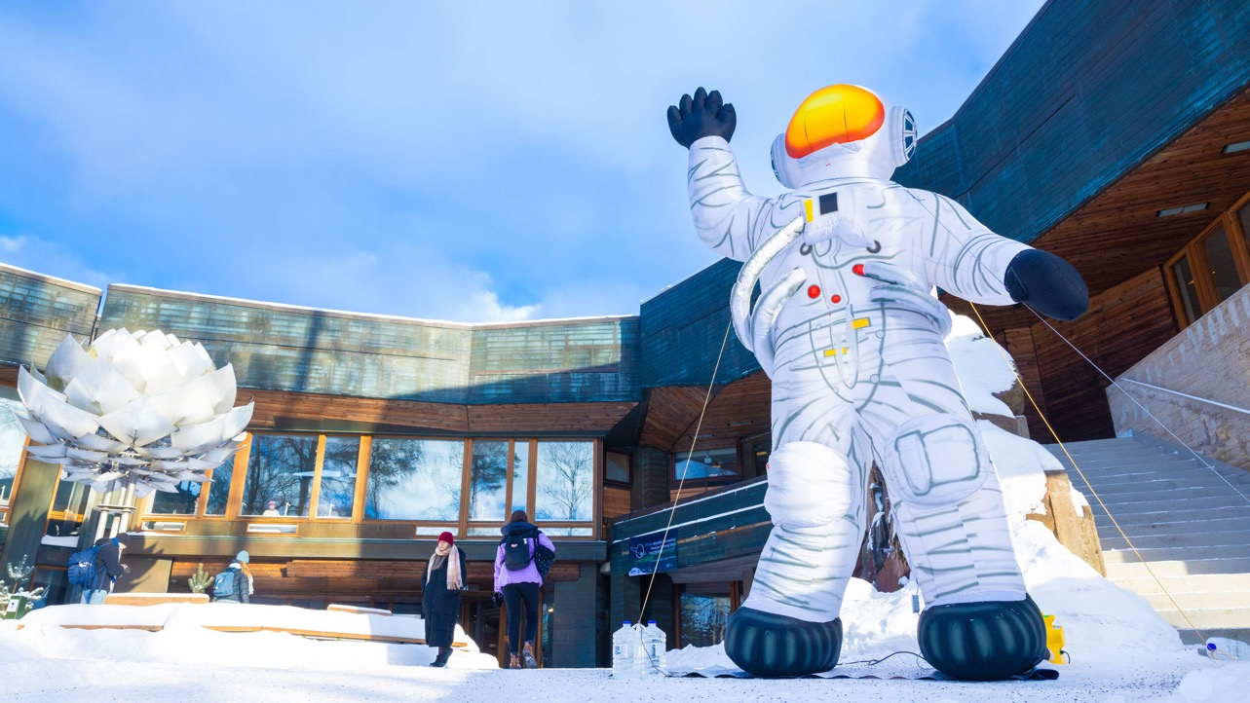
Kysy mitä tahansa
Voit kysyä myös netissä
Aallon opiskelijoilta:
aalto.fi/fi/opiskelu-aallossa/juttele-aallon-opiskelijoiden-kanssa
Aallon hakijapalveluista:
hakijapalvelut@aalto.fi

